Slide 1
III. Строение и свойства атомов.
7. Водородоподобные атомы.
7.1. Уровни энергии и волновые функции стационарных состояний водородоподобного атома.
7.2. Графическое изображение центрального движения в квантовой механике. Пространственное распределение электронной плотности вероятности.

Slide 2
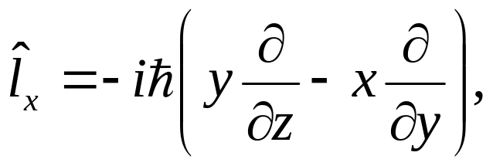
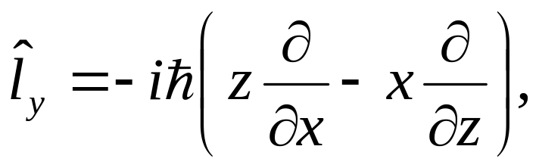
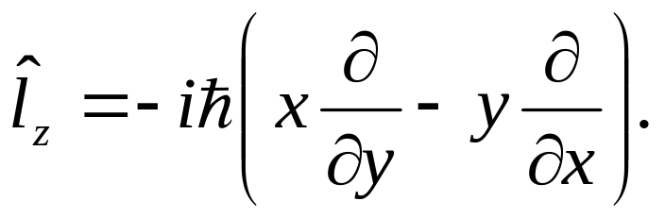
4.3. Оператор момента импульса. Квантование проекций и квадрата момента импульса. Классификация состояний по моменту импульса.
При изучении квантовых свойств частиц, находящихся в поле действия центральных сил, особое значение имеют свойства оператора квадрата момента импульса и его проекций.

Slide 3
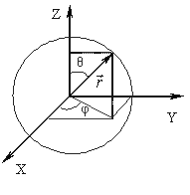
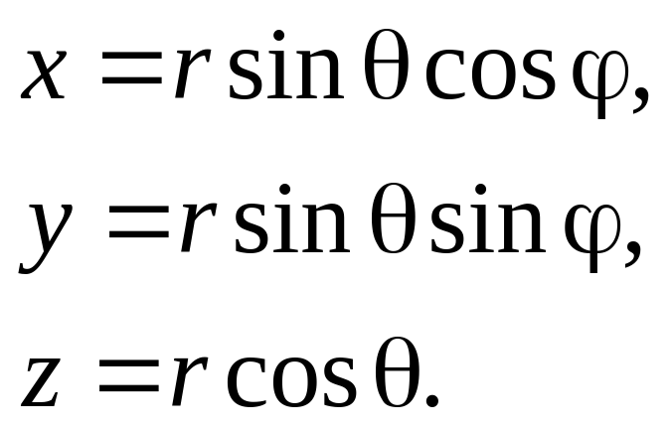
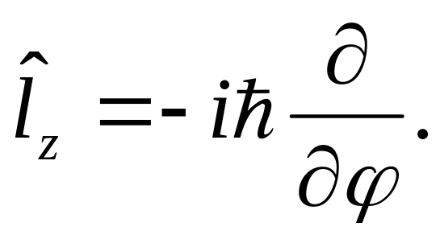
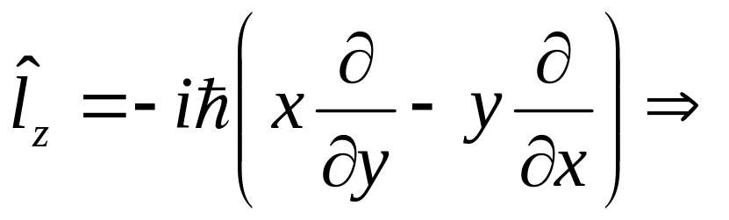
4.3. Оператор момента импульса. Квантование проекций и квадрата момента импульса. Классификация состояний по моменту импульса.

Slide 4
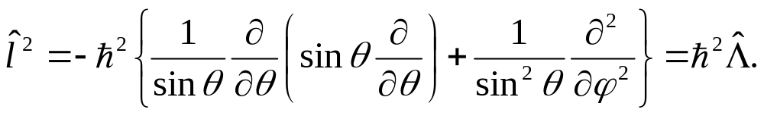
4.3. Оператор момента импульса. Квантование проекций и квадрата момента импульса. Классификация состояний по моменту импульса.
Явный вид оператора квадрата момента импульса.

Slide 5
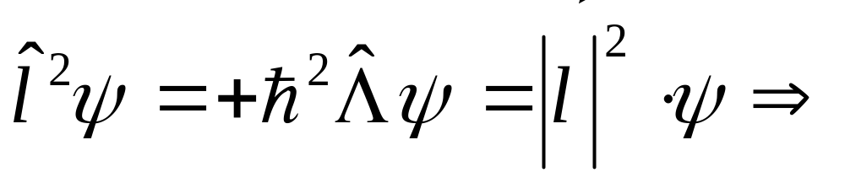
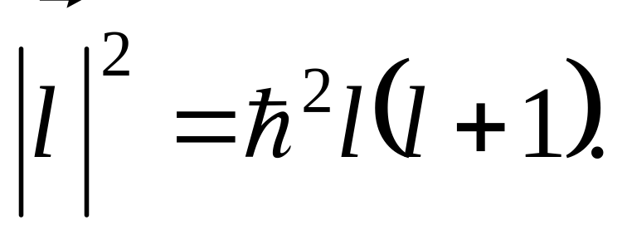
4.3. Оператор момента импульса. Квантование проекций и квадрата момента импульса. Классификация состояний по моменту импульса.

Slide 6

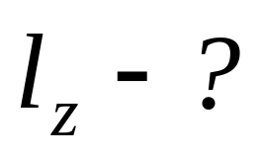
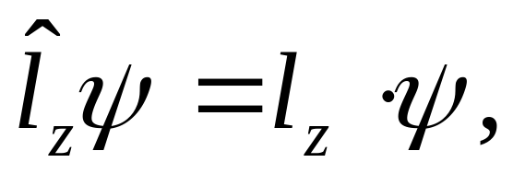
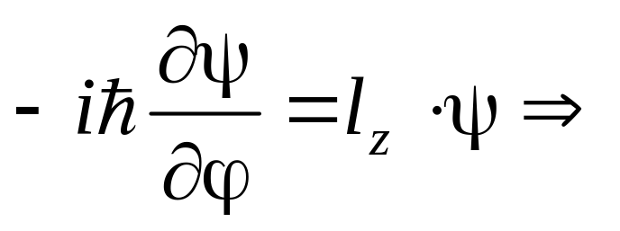
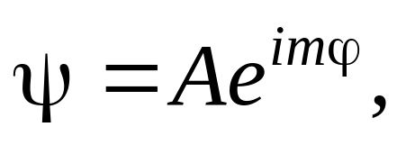
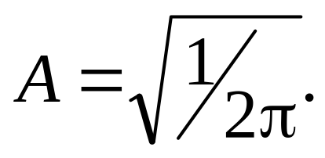
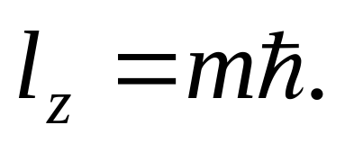
4.3. Оператор момента импульса. Квантование проекций и квадрата момента импульса. Классификация состояний по моменту импульса.

Slide 7
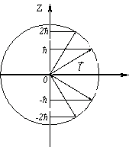
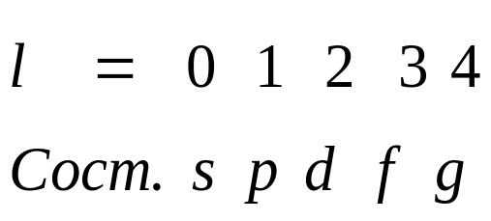
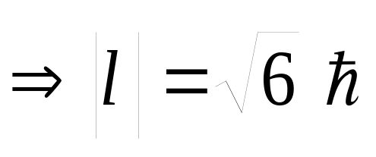
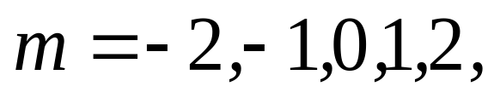
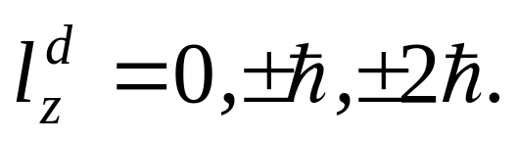
4.3. Оператор момента импульса. Квантование проекций и квадрата момента импульса. Классификация состояний по моменту импульса.
Состояния с различными значениями l принято обозначать буквами:
Состояние d: l=2,

Slide 8
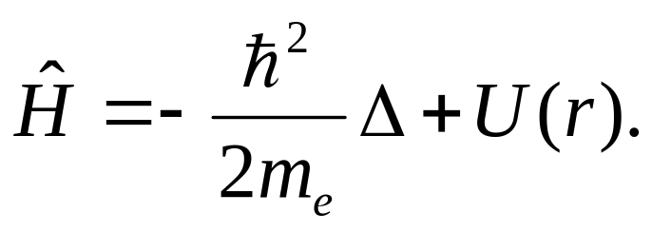
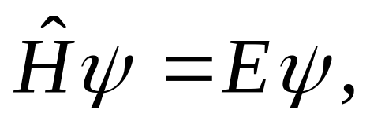
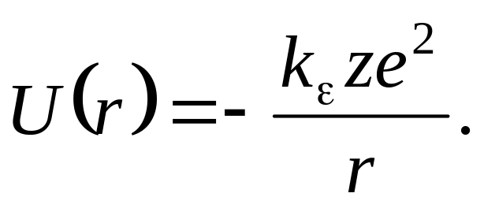
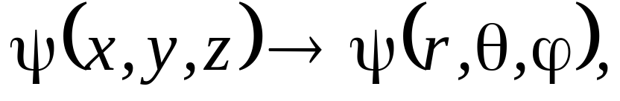
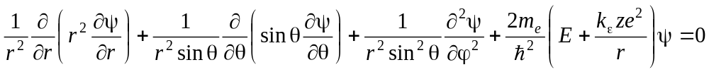
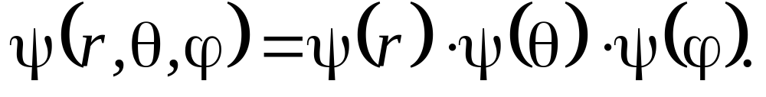
7.1. Уровни энергии и волновые функции стационарных состояний водородоподобного атома

Slide 9
7.1. Уровни энергии и волновые функции стационарных состояний водородоподобного атома
Определить энергию стационарных состояний, т.е. собственных значений
оператора Гамильтона
Найти явное выражение для волновой функции, квадрат которой есть
плотность вероятности, обнаружить электрон на том или ином
расстоянии от ядра
Установить правил отбора, определяющих возможность наблюдения
спектральных линий соответствующих квантовым переходам между
стационарными состояниями

Slide 10
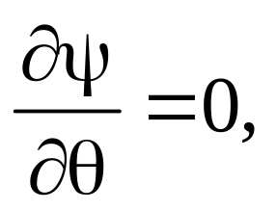
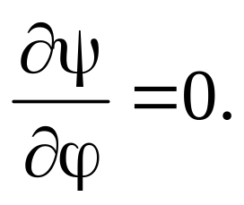
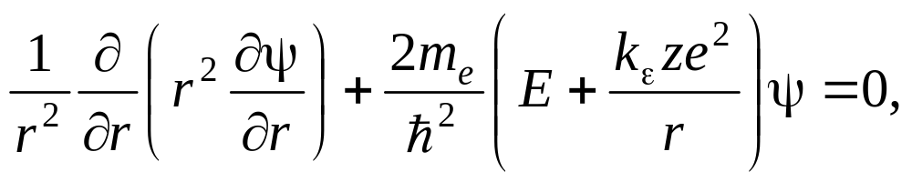
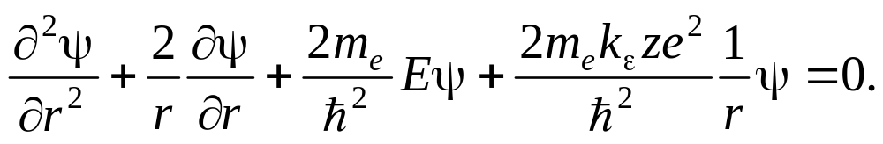
7.1. Уровни энергии и волновые функции стационарных состояний водородоподобного атома
Основное состояние.

Slide 11
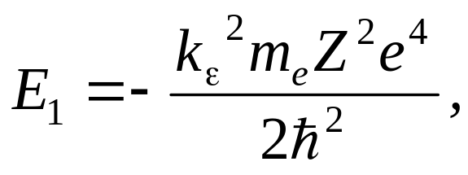
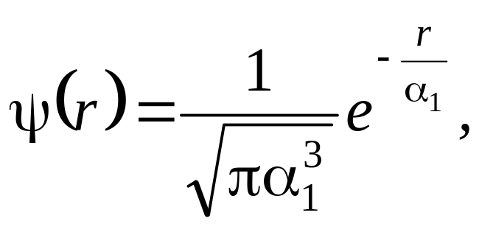
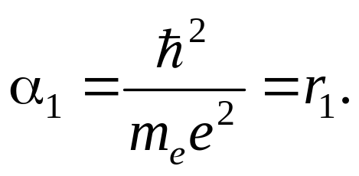
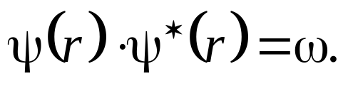
7.1. Уровни энергии и волновые функции стационарных состояний водородоподобного атома
Основное состояние

Slide 12
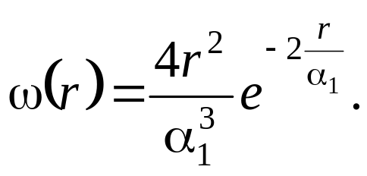
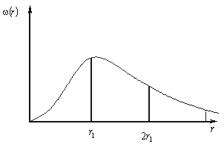
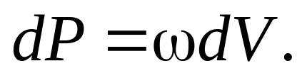
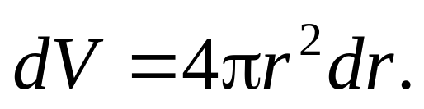
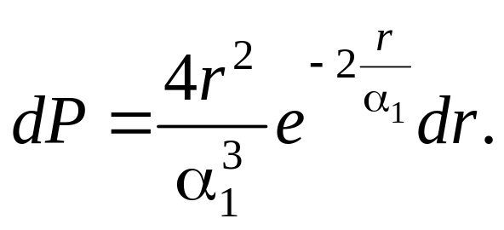
7.1. Уровни энергии и волновые функции стационарных состояний водородоподобного атома
Основное состояние

Slide 13

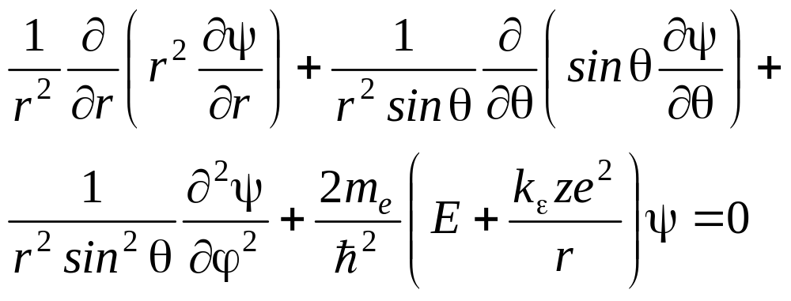
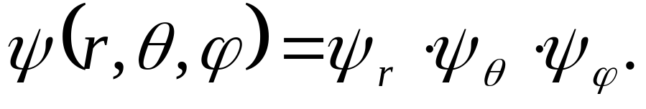
7.1. Уровни энергии и волновые функции стационарных состояний водородоподобного атома
Возбужденные состояния.

Slide 14
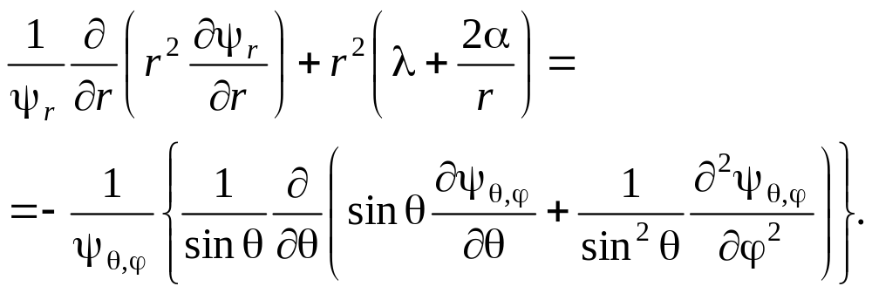
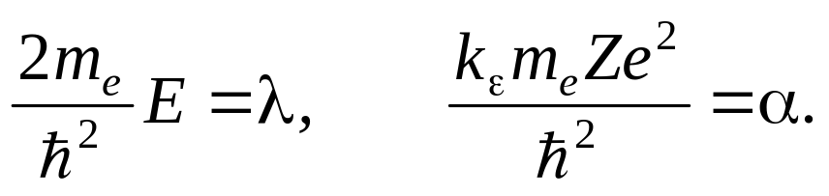
7.1. Уровни энергии и волновые функции стационарных состояний водородоподобного атома
Возбужденные состояния.

Slide 15

7.1. Уровни энергии и волновые функции стационарных состояний водородоподобного атома
Возбужденные состояния.

Slide 16
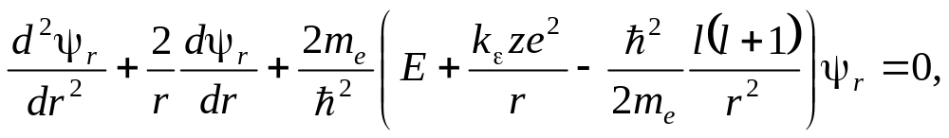
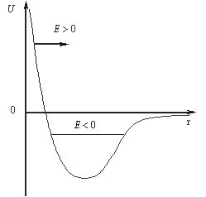
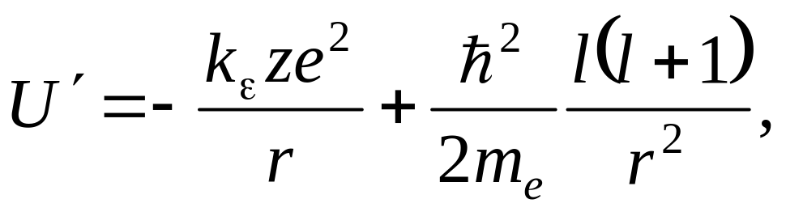
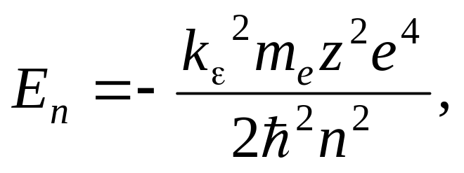
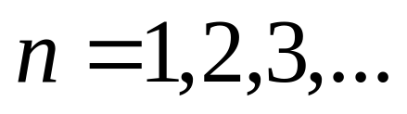
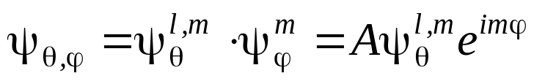
7.1. Уровни энергии и волновые функции стационарных состояний водородоподобного атома
Возбужденные состояния.

Slide 17
7.2. Графическое изображение центрального движения в квантовой механике
Пространственное распределение электронной плотности вероятности.
Z
Z
Z
m = 0
m = ± 1
m = 0
s-состояние
p-состояние
Z
Z
Z
m = 0
m = ± 1
m = ± 2
d-состояние

Slide 18

III. Строение и свойства атомов.
7. Водородоподобные атомы.
Главное.
Квантовые состояния электрона в водородоподобном атоме задаются набором квантовых чисел: n (главное), l (азимутальное), m (магнитное).
При этом:

